Slide 1
I и II спряжение глаголов
Урок русского языка в 4 классе В
Учитель Попкова Т.В.

Slide 2
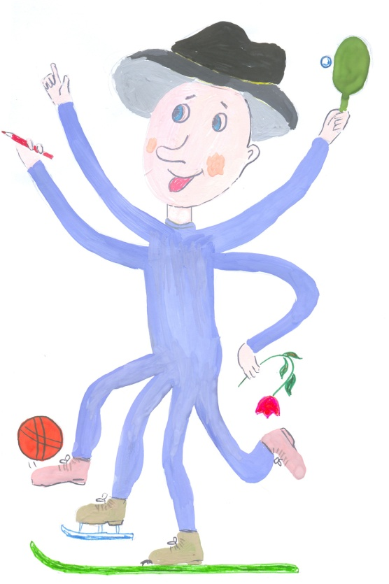
Что без меня предметы?
Лишь названья.
А я приду –
Всё в действие придёт.
Летит ракета.
Люди строят здания.
Цветут сады.
И хлеб в полях растёт.

Slide 3
Что такое глагол?
Какова роль глаголов в тексте, предложении?
Что такое неопределённая форма глагола?
Как изменяются глаголы?
Что такое спряжение?

Slide 4
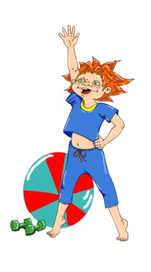
Ед.ч. 1л. -у(ю)
2л. - ешь (ёшь)
3л. - ет (ёт)
Мн.ч. 1л. - ем (ём)
2л. - ете (ёте)
3л. - ут (ют)

Slide 5
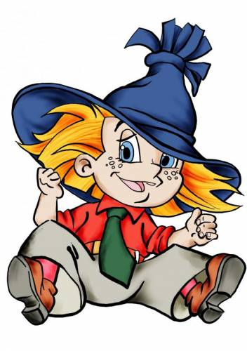
Ед.ч. 1л. -у(ю)
2л. - ишь
3л. - ит
Мн.ч. 1л. - им
2л. - ите
3л. - ат (ят)

Slide 6
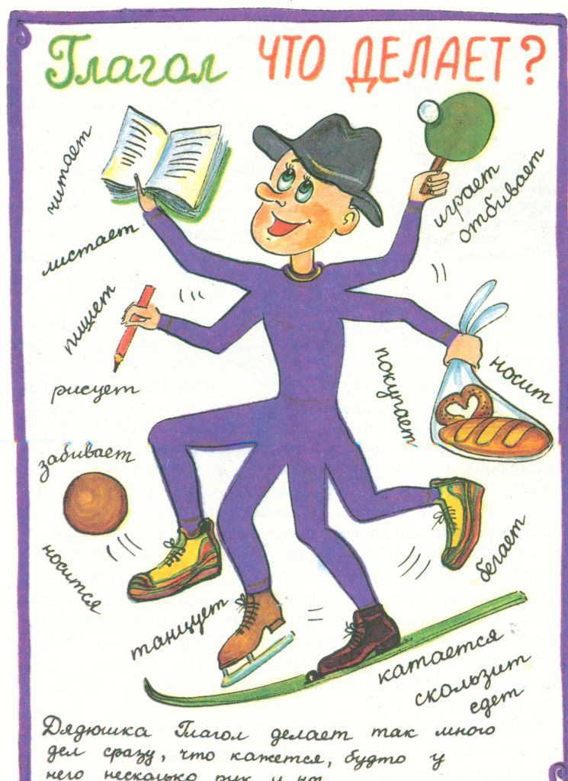
В русском языке два спряжения глаголов. Одни глаголы изменяются по лицам и числам по первому спряжению, а другие – по второму.

Slide 7
I спряжение
II спряжение
Ед.ч. 1л. - у(ю)
2л. - ешь (ёшь)
3л. - ет (ёт)
Мн.ч. 1л. - ем (ём)
2л. - ете (ёте)
3л. - ут (ют)
- у(ю)
- ишь
- ит
- им
- ите
- ат (ят)

Slide 8
У глаголов одного и того же спряжения ударные и безударные окончания одинаковые.
Спряжение глаголов с ударными окончаниями определяют по окончанию.
Глаголы I спряжения легко отличить от глаголов II спряжения только тогда, когда их личные окончания находятся под ударением .

Slide 9
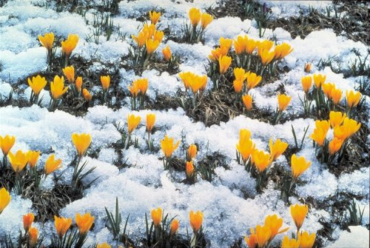
Спасибо за внимание!

